Slide 1
FINANČNÍ PLÁN ROLE FINANČNÍHO PORADCE
Kateřina Kořená

Slide 2
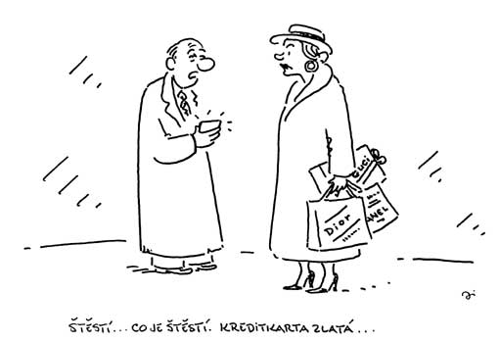

Slide 3
CHCETE BÝT BOHATÍ? MUSÍTE UMĚT INVESTOVAT!
Investice reálné
Nemovitosti - byty, domy, nemovitostní fondy
Drahé kovy - zlato, stříbro, platina
Starožitnosti - nábytek, šperky, porcelán
Sbírky – známky, kartičky, obrazy, hračky
Investice finanční
Peněžní vklady
Dluhopisy
Akcie
Podílové listy
Stavební spoření
Penzijní připojištění

Slide 4
FINANČNÍ PLÁN
Znalost cílů:
krátkodobé, střednědobé, dlouhodobé
finanční nezávislost
CO CHCEME?
Znalost zdrojů:
rozvaha + cash flow + rozpočet
CO MÁME?
Cesta k naplnění cílů:
jednorázovou investicí
pravidelným investováním
půjčením si peněz
JAK TO UDĚLÁME?!!!

Slide 5
DEFINOVÁNÍ CÍLŮ
Realistické
Měřitelné
Co splnit?
Kdy splnit?
Kolik to bude stát
Priorita?
Typické
bydlení, vzdělání dětí
dovolená, koníčky
finanční nezávislost
Periodické
dovolená
auto
Individuální

Slide 6
DEFINICE FINANČNÍ NEZÁVISLOSTI
Co to je finanční nezávislost?
FN = pasivní příjmy > výdaje
úroky + dividendy + nájmy + renty + penze
běžné výdaje + nájemné + splátky úvěrů + pojistné
% FN = pasivní příjmy / celkové výdaje * 100

Slide 7
SEZNÁMENÍ SE S PODMÍNKAMI JEDNOTLIVÝCH DRUHŮ INVESTIC, INVESTOVÁNÍ PODLE CÍLŮ
Finanční poradce?
JAKÉ TŘI VĚCI VÁS PRVNÍ NAPADNOU, KDYŽ SE ŘEKNE FINANČNÍ PORADCE?
MENTIMETER

Slide 8
MÝTY O FINANČNÍM PORADENSTVÍ
Finanční poradenství může dělat každý, je to snadná práce.
NENÍ, MUSÍTE HODNĚ ZNÁT A VĚDĚT – MUSÍTE UMĚT SPRÁVNĚ POUŽÍVAT FINANČNÍ PRODUKTY A UMĚT JEDNAT S LIDMI
Finanční poradce je pojišťovák.
TO NESTAČÍ, JE TŘEBA ZNÁT FINANČNÍ PRODUKTY KOMPLEXNĚ
Finanční poradenství je charita, může být bezplatné.
FINANČNÍ PORADCI SE MUSEJÍ UŽIVIT ☺, POKUD JSOU NĚKTERÉ JEJICH SLUŽBY ZADARMO, VYBEROU SI ODMĚNU NA POPLATCÍCH NEBO PROVIZÍCH

Slide 9
MÝTY O FINANČNÍM PORADENSTVÍ
Finanční poradenství je prodej finančního produktu.
TO NESTAČÍ, JE TŘEBA KONKRÉTNÍ FINAČNÍ PRODUKT ZAKOMPONOVAT DO CELKOVÉHO RÁMCE – DŮLEŽITÉ JE, JAKÉ DALŠÍ FINANČNÍ PRODUKTY UŽ KLIENT MÁ A JAKÉ JSOU JEHO FINANČNÍ CÍLE
Finanční poradce jen něco prodá a už ho klient nikdy neuvidí.
SPRÁVNÝ FINANČÍ PORADCE SE O KLIENTA STARÁ PRŮBĚŽNĚ A DLOUHODOBĚ
Nejlepší finanční poradce je privátní bankéř od solidní banky.
TO NENÍ PRAVDA, BANKY MAJÍ TENDENCI NABÍZET KLIENTŮM POUZE SVOJE VLASTNÍ PRODUKTY – A TY NEMUSEJÍ BÝT VŽDY PRO KLIENTY NEJVHODNĚJŠÍ

Slide 10
FINANČNÍ PORADCE
Opravdový finanční poradce musí:
Analyzovat rodinné finance a potřeby
Provést nezávislý výběr vhodných produktů
Po jejich podrobném vysvětlení svým doporučením pomoci ke zlepšení finanční situace domácnosti
PLATÍ:
ABYSTE SVÉMU FINANČNÍMU PORADCI ROZUMĚLI, MUSÍTE BÝT FINANČNĚ GRAMOTNÍ!

Slide 11
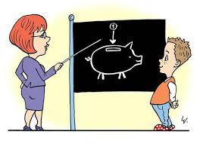
NUTNÉ DOVEDNOSTI
V MODERNÍ SPOLEČNOSTI
Základní gramotnost
Řidičský průkaz
Počítačová gramotnost
Jazyková gramotnost
Finanční gramotnost
Znalost finančních produktů
Využívání finanční matematiky
Umění myslet

Slide 12
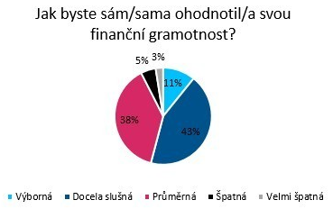
FINANČNÍ GRAMOTNOST
JAK BYSTE SÁM/SAMA OHODNOTIL/A SVOU FINANČNÍ GRAMOTNOST?
MENTIMETER
Průzkum společnosti EMA
monitoring finančního trhu a analýza dat,
data z ledna 2021

Slide 13
NEPATŘIČNÉ VÝMLUVY ☺
FINANČNÍ GRAMOTNOST
- podle INVESTOPEDIA.COM
Budování majetku závisí na tom, jaký dnes zvolíme poměr mezi investováním a spotřebou + jakým způsobem budeme svůj majetek spravovat.
Pouze na nás záleží, jaký je zvolený poměr mezi investováním a spotřebou.
Pokud se rozhodneme, že je pro nás důležité investovat a plnit si své finanční cíle - je potřeba zvolit způsob, jak to udělat.
Nerozumím investování.
PROTO SE TO MUSÍM NAUČIT
Nemám dost peněz.
PRÁVĚ PROTO SE MUSÍM NAUČIT ROZUMĚT FINANCÍM – ABYCH MĚL VÍCE PENĚZ
Investování je velice rizikové.
INVESTOVÁNÍ NENÍ BEZ RIZIK, ALE POKUD BUDU RIZIKUM ROZUMĚT, MŮŽU SE JIM VYHNOUT

Slide 14
NEPATŘIČNÉ VÝMLUVY ☺
- podle INVESTOPEDIA.COM
Investování může počkat, začnu, až budu starší.
ČÍM POZDĚJI ZAČNU, TÍM TO PRO MĚ BUDE TĚŽŠÍ, TEĎ MÁM VÝHODU DOSTATKU ČASU
Investování je pro „finančníky“.
O SVOJE FINANCE SE MUSÍ UMĚT STARAT KAŽDÝ, NEJENOM FINANČNÍK
Stát se o mě postará, nepotřebuji investovat.
TO JE VELKÁ OTÁZKA (JAKÝ BUDE MŮJ DŮCHOD ZA 50 LET?), URČITĚ NENÍ DOBRÉ NA TO SPOLÉHAT, JE LEPŠÍ SPOLEHNOUT SE NA SEBE!

Slide 15
Byl jsem chudý a byl jsem bohatý. Být bohatý je lepší.
Frank Sinatra

Slide 16
DĚKUJI ZA POZORNOST ☺
Kateřina Kořená
katerina.korena@vsb.cz
www.vsb.cz

